Slide 1
只需比較兩個圖形的周界不同的部分。
30.
細閱上圖，以下哪項描述是正確的？
A. E的周界比F的長。
B. E和F的周界相等。
C. E的周界比F的短。
D. 無法比較E和F的周界。
相同
根據三角形任意兩邊的長度
之和大於第三邊的長度。
比較E和F，F的周界較短。

Slide 2
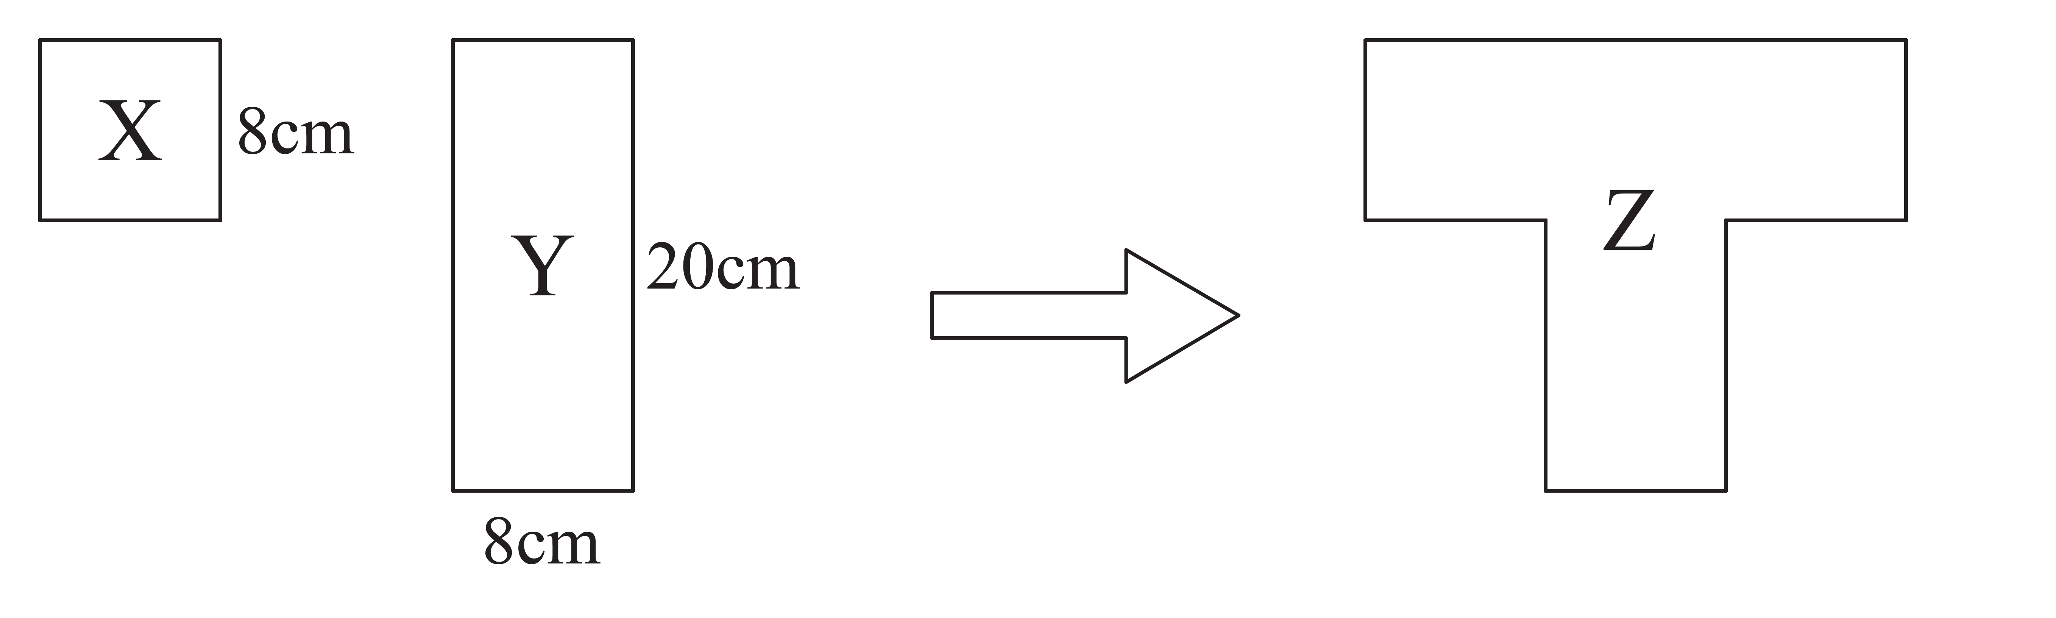
32.
兩個正方形X 和一個長方形Y組成圖形Z 。
(a) 一個長方形Y的周界是 cm。
56
長方形Y的周界是： (20＋8)×2 = 56 (cm)

Slide 3
8cm
8cm
8cm
32.
兩個正方形X 和一個長方形Y組成圖形Z 。
(b) 圖形Z的周界是 cm。
8cm
20cm
88
圖形Z的周界是： (8＋8＋8＋20)×2 = 88 (cm)

Slide 4
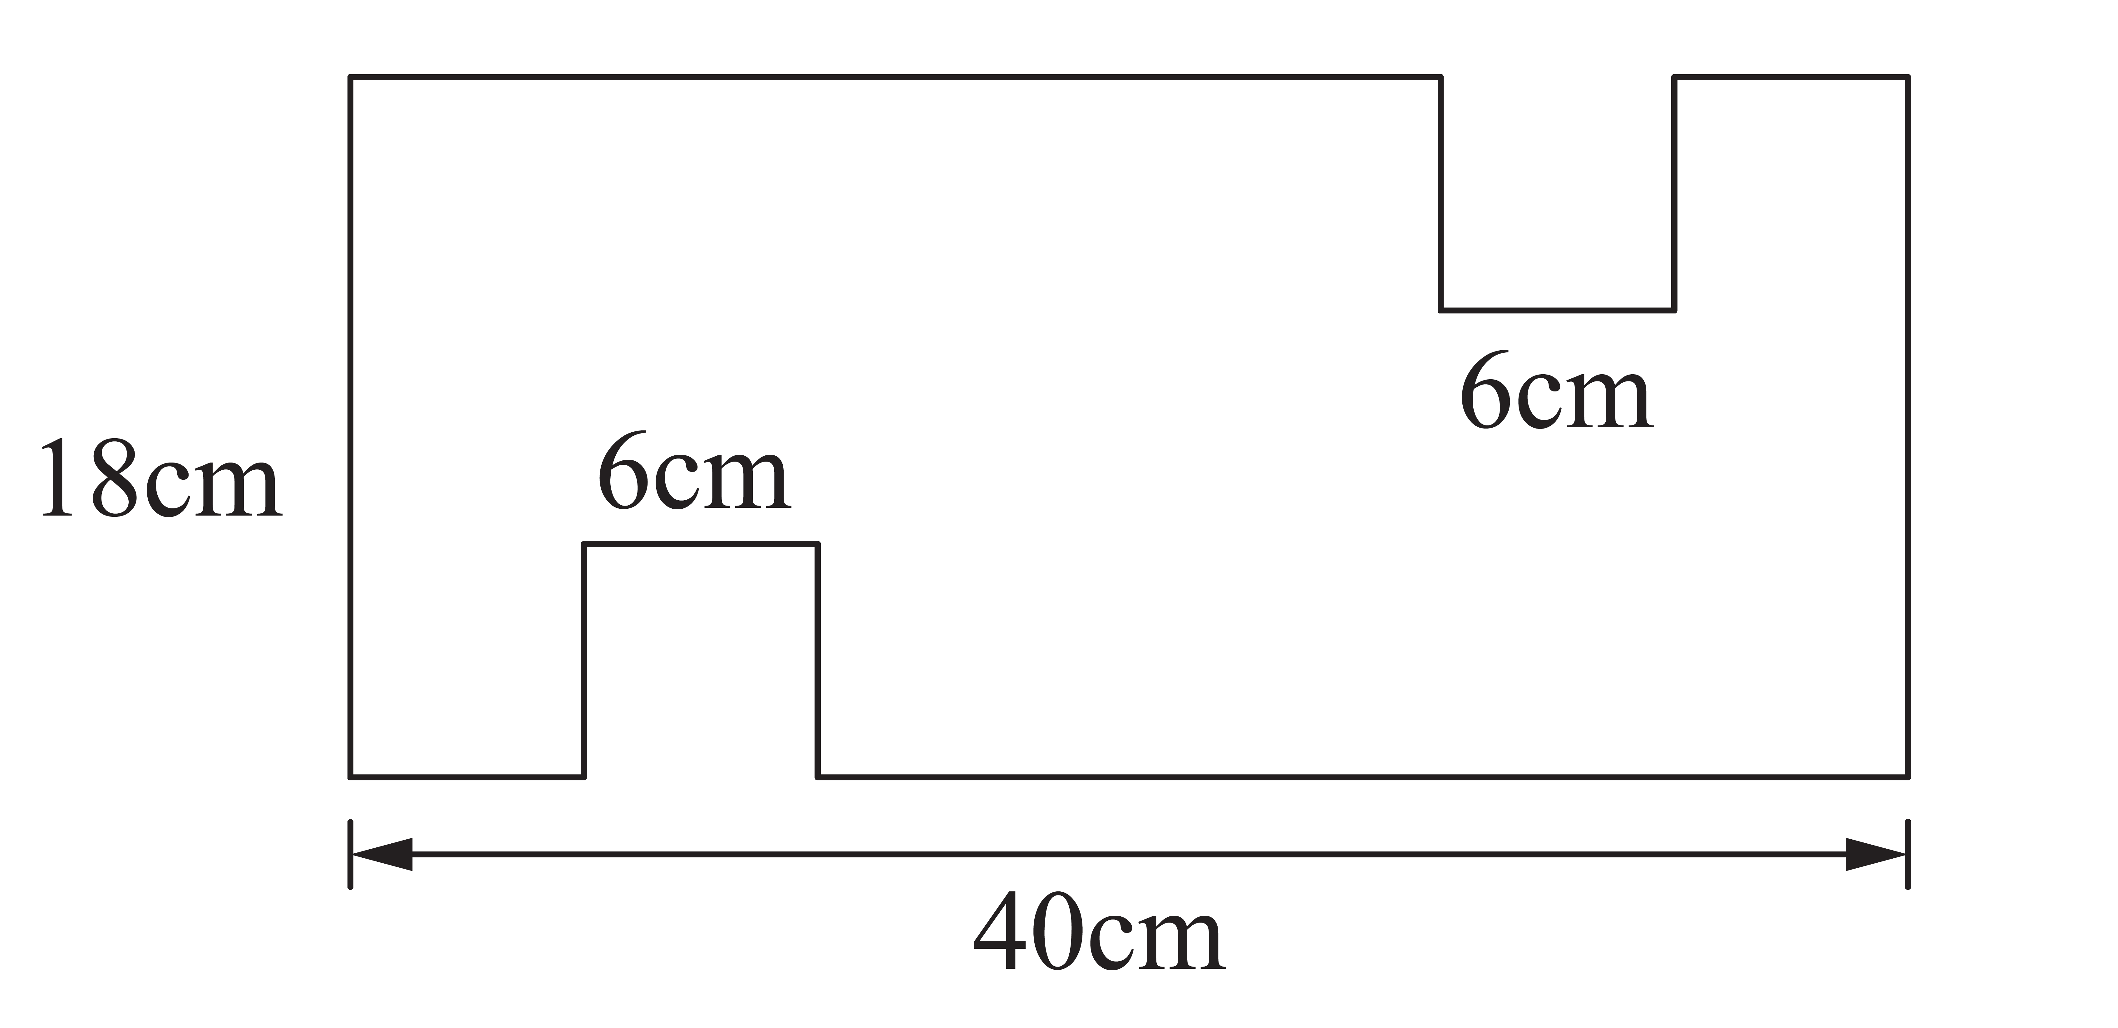
36.
從一張長方形卡紙中，剪出兩個大小相同的
正方形，如上圖所示。餘下部分的周界是
cm。
140
周界 = 長方形的周界＋4條正方形的邊
周界是： (40＋18)×2＋6×4 = 140(cm)

Slide 5

38. 一塊長方形玻璃長42cm，闊25cm。從這塊玻璃
中鋸走一個邊長是18cm的正方形後，餘下玻璃
的周界可能是多少？
答案一： cm
答案二： cm
170
134
(可接收答案：206)
25cm
18cm
18cm
25cm
18cm
25cm
18cm
42cm
42cm
42cm
③餘下玻璃周界是： (42＋25)×2＋18×4 = 206(cm)
②餘下玻璃周界是： (42＋25)×2 = 134(cm)
①餘下玻璃周界是： (42＋25)×2＋18×2 = 170(cm)

